Slide 1
人教精通版三年级上册
Hello!I'm Monkey
WWW.PPT818.COM

Slide 2
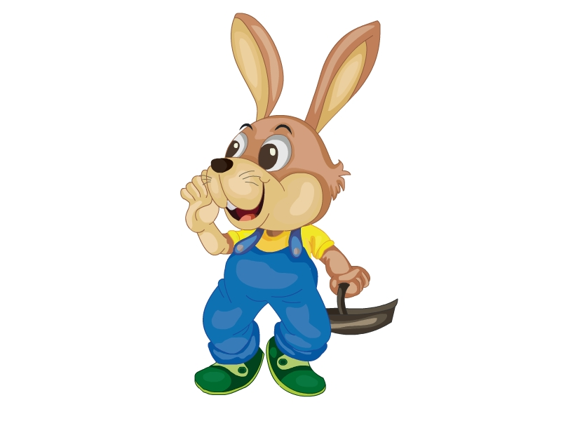
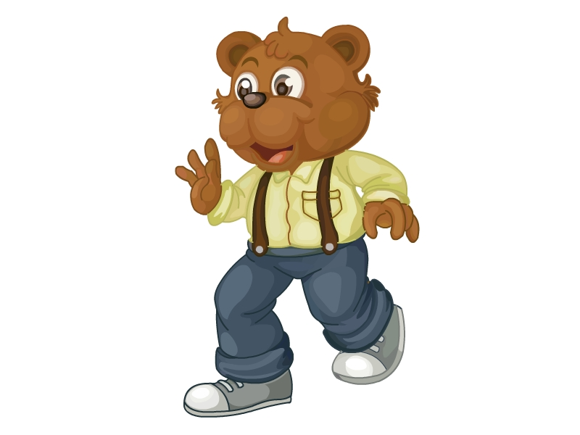
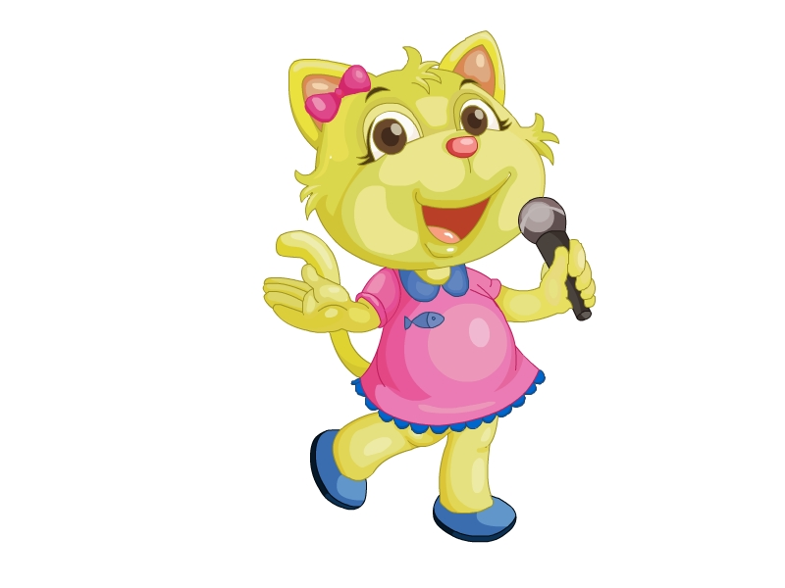
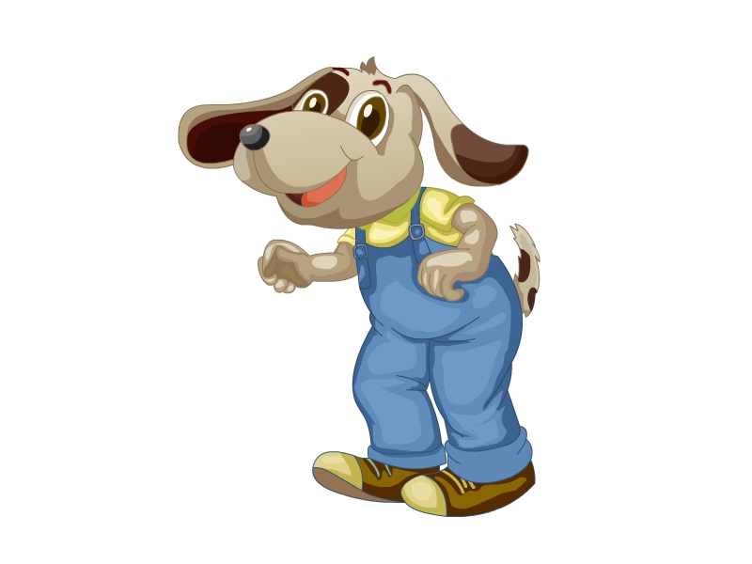
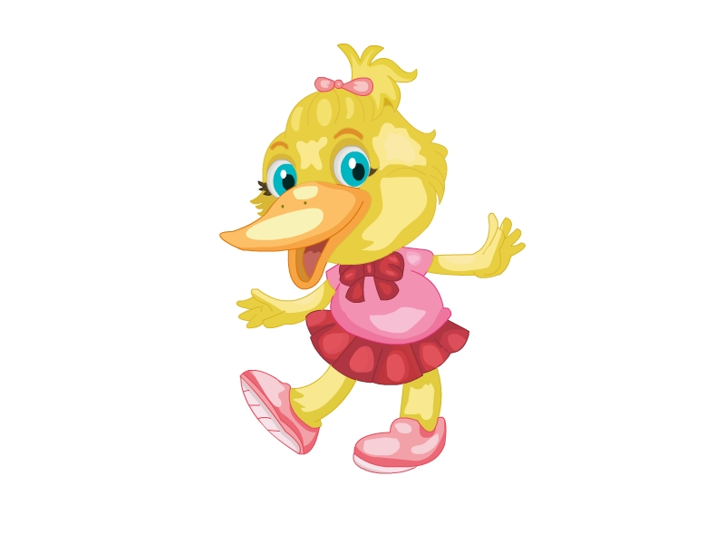
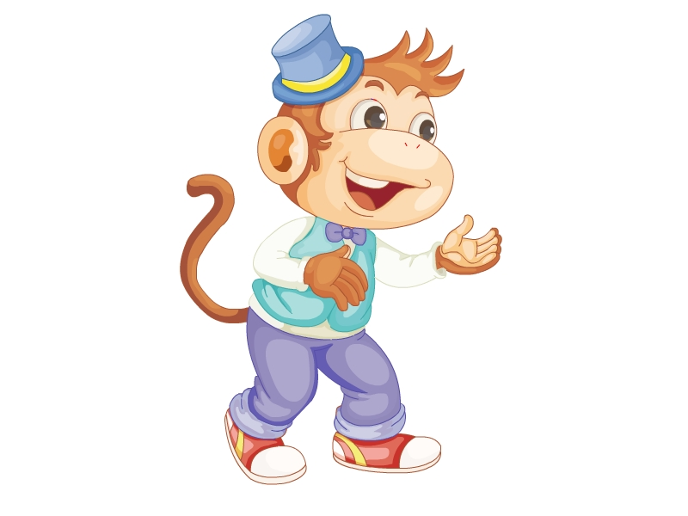
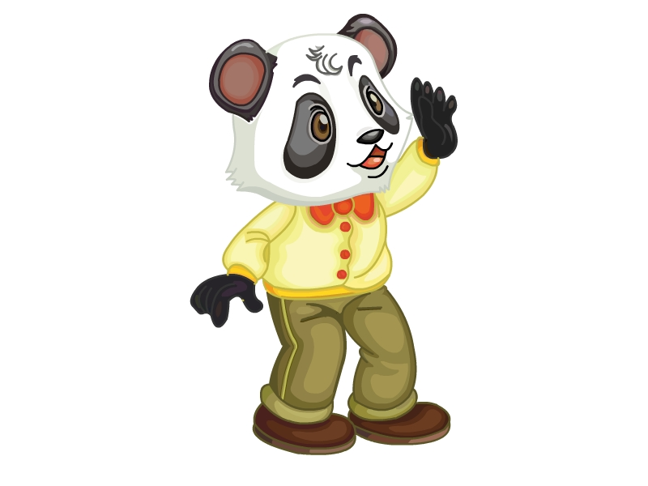
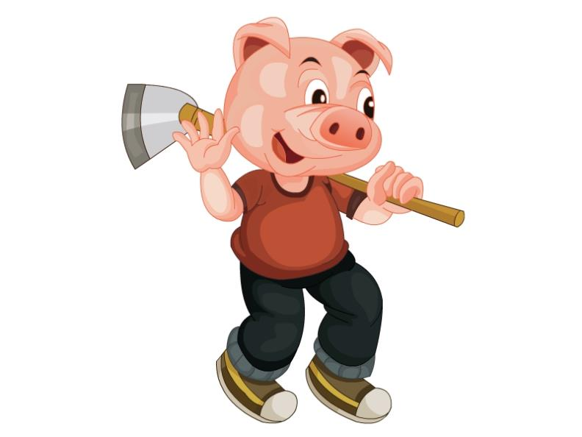
看图猜动物
Let’s chant

Slide 3
Let’s chant

Slide 4
Let’s chant

Slide 5
Let’s chant

Slide 6
Let’s chant

Slide 7
Let’s chant

Slide 8
Let’s chant

Slide 9
Let’s chant

Slide 10
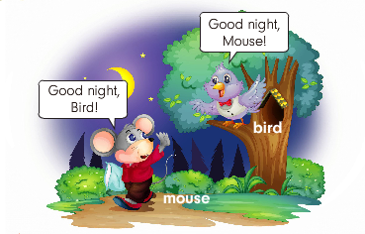
今天动物园里又来了新成员，赶快认识认识下它们吧！

Slide 11
我问你答
早上好！
Good morning！
下午好！
Good afternoon！
同学们知道“晚上好”用英语怎么说吗？

Slide 12
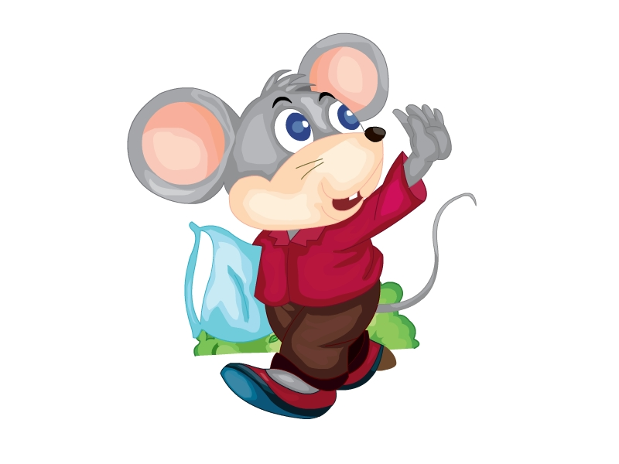
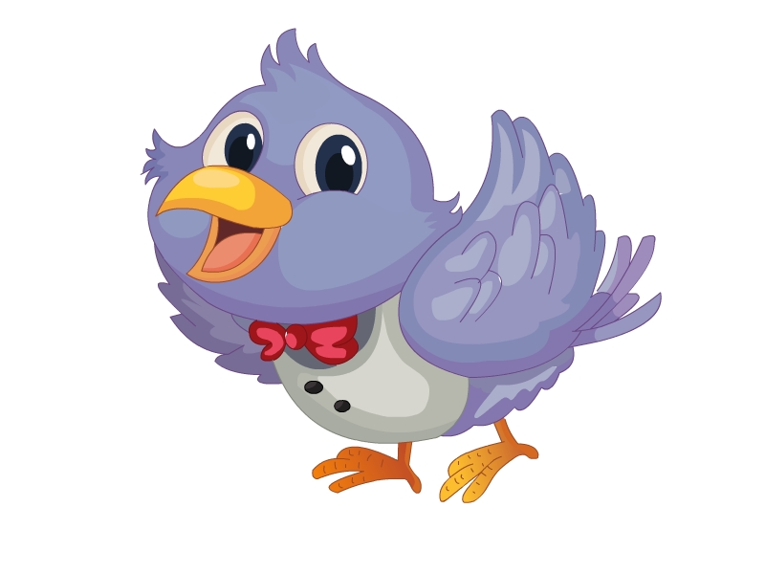
mouse

Slide 13
bird

Slide 14
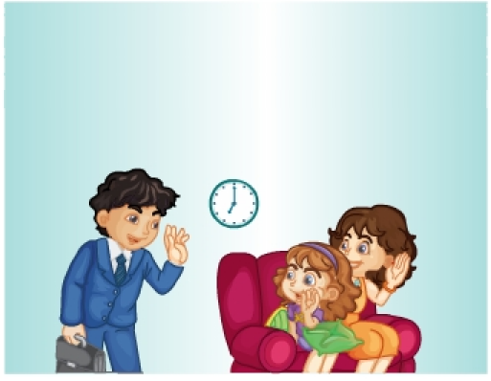
Good evening!
Good evening!
Good evening, Dad!

Slide 15
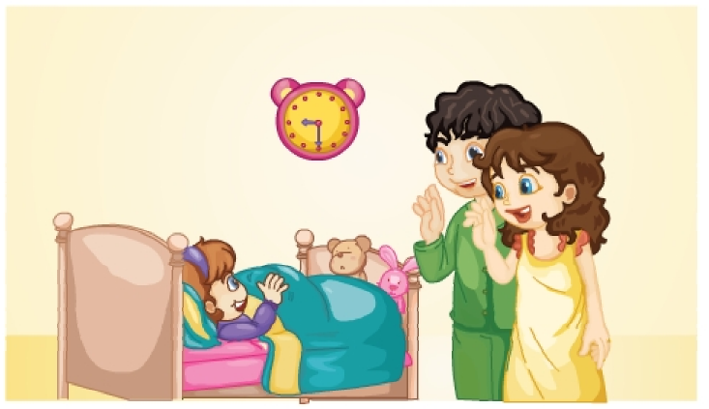
Good night, Lisa.
Good night, Mum and Dad!

Slide 16
句型讲解
课文应用：Good evening.
晚上好。
注释： evening具体指从日落至就寝这段时间。

Slide 17
句型讲解
课文应用：Good night.
晚安。
注释： night意为“夜晚，晚上”一般指晚上十点至午夜这段时间。 Good night.是晚上睡觉前的问候语。

Slide 18
Practice
找朋友
将学生分成里外两个圆圈，听音乐转圈，每当音乐停止时，教师说It’s evening now.让里外圈的小朋友面对面相互问候Good night!

Slide 19
